Slide 1








АКСЕЛЕРАЦИОННАЯ
ПРОГРАММА
CREATIVE.TECH 2.0
МЕДИОН
Ваше здоровье в надёжных руках!
КОНТАКТЫ ПРОЕКТА
Арина 89171328739
Анастасия 89198022568
Медион – платформа для онлайн-консультаций с врачом.

Slide 2



ЦЕЛЕВАЯ АУДИТОРИЯ,
РЕШАЕМАЯ ПРОБЛЕМА И КЛЮЧЕВАЯ ПОЛЬЗА
ПРЕЗЕНТАЦИЯ СТАРТАП-ПРОЕКТОВ
CREATIVE.TECH 2.0
ЧТО ДЕЛАЕМ?
Создание онлайн-платформы, где доктора будут проводить консультации пациентов.
ДЛЯ КОГО?
Люди, находящиеся в отдаленных районах;
Люди с ограниченной подвижностью;
Люди, испытывающие физические или психологические ограничения;
Занятные люди.
ПРОБЛЕМА:
Доступность медицинских услуг;
Получение качественного и удобного медицинского консультирования удаленно.
ЧТО ОНИ ПОЛУЧАЮТ?
Получение качественной медицинской помощи, независимо от местоположения пациента;
Удобство и доступность;
Экономия времени и денег.
1
1
2
2
3
2
4
3
ПОКАЗАТЕЛИ РЫНКА
Ежегодный прирост составляет порядка 19,2%.
ЕМКОСТЬ РЫНКА
Объем рынка телемедицинских услуг в России увеличится более чем в 60 раз и составит 96 млрд рублей к 2025 году.

Slide 3



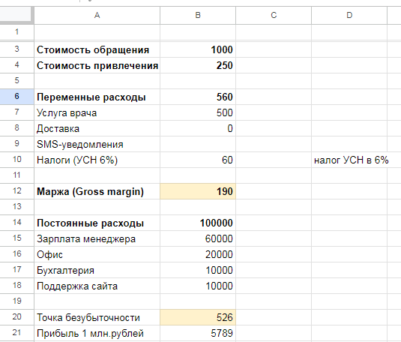

ПРЕЗЕНТАЦИЯ СТАРТАП-ПРОЕКТОВ
CREATIVE.TECH 2.0
ЧТО УЖЕ СДЕЛАНО ПО ПРОЕКТУ
КОНКУРЕНТЫ
Яндекс. Здоровье(7,5 млн запросов в день)
Teladoc Health Inc( 1,7 млн запросов в день)
Amwell(2 млн запросов день)
Doctor on Demand(1, 3 млн запросов в день)
БИЗНЕС-МОДЕЛЬ:
Себестоимость услуги 810рублей.
КОНКУРЕНТНЫЕ ПРЕИМУЩЕСТВА
Интеграция через Госуслуги;
Широкий выбор специалистов с большим опытом практической работы;
Доступность специалистов в режиме реального времени.
1
2
2
3
3
4
разработка
проекта
продвижение проекта
старт
проекта
развитие
проекта

Slide 4



ПЛАНЫ И НЕОБХОДИМЫЕ РЕСУРСЫ
ПРЕЗЕНТАЦИЯ СТАРТАП-ПРОЕКТОВ
CREATIVE.TECH 2.0
ЧТО УЖЕ ЕСТЬ:
Продумана идея создания онлайн-платформы;
Договорённость с программистами для создания платформы;
Ведётся поиск врачей по разным специальностям и специализациям.
ЧТО НАМ НЕОБХОДИМО:
Первый этап – создание Web-платформы;
Второй этап – это интеграция через Госуслуги;
Третий этап – это использование различных методов продвижения платформы.
КОММЕРЦИАЛИЗАЦИЯ:
Онлайн-консультации с использованием удобных способов связи.
1
2
3

Slide 5
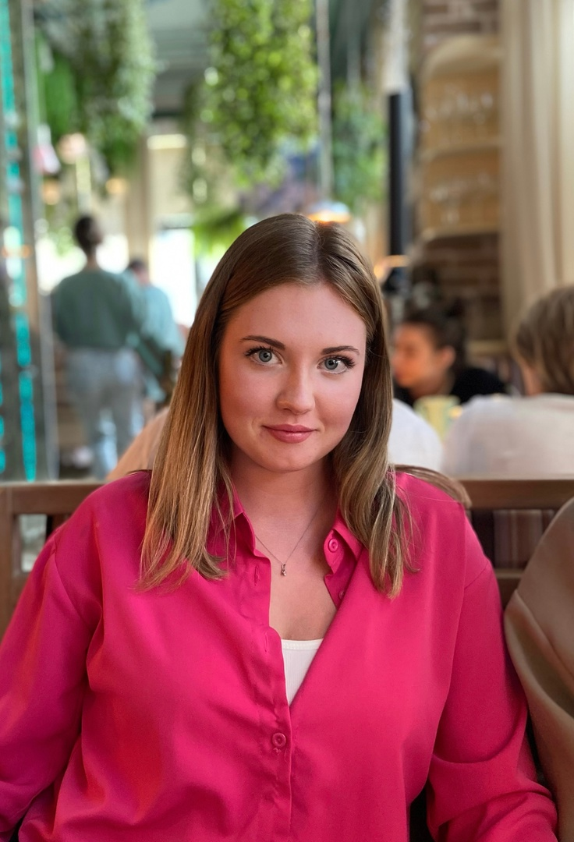
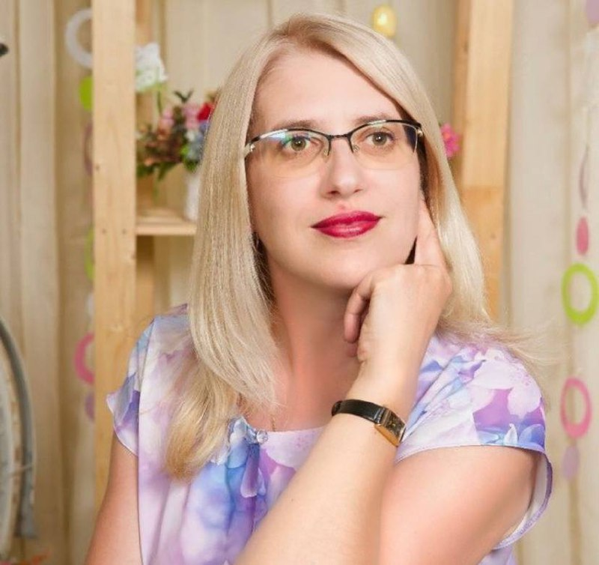
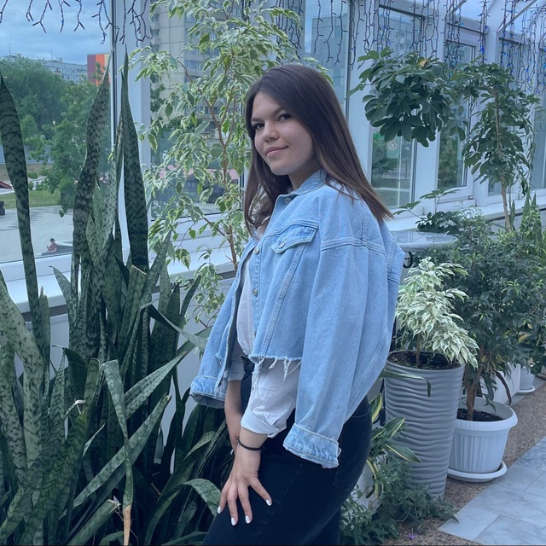
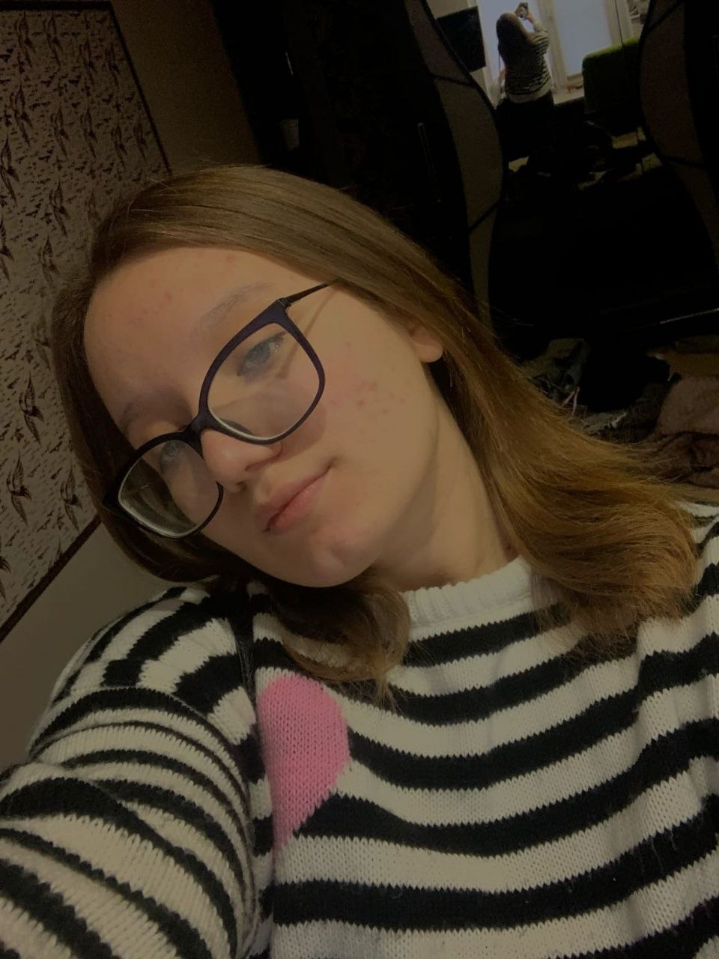
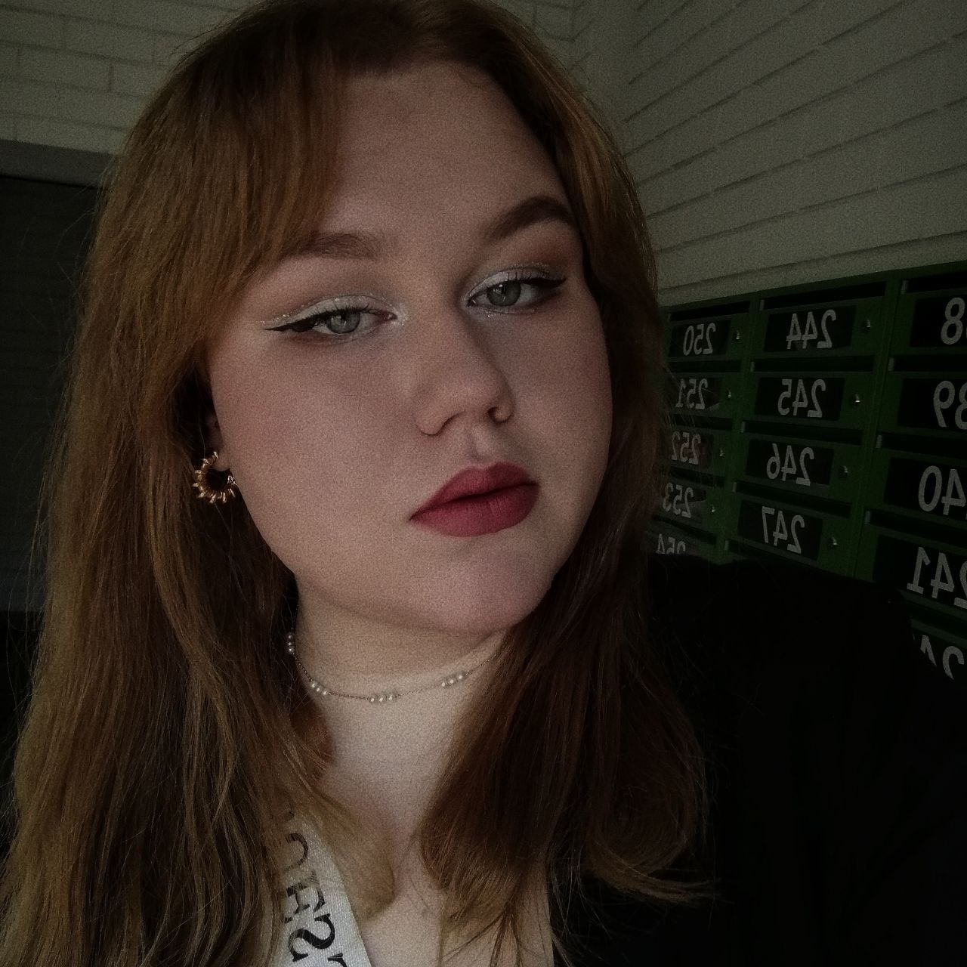
ПРЕЗЕНТАЦИЯ СТАРТАП-ПРОЕКТОВ
CREATIVE.TECH 2.0
КОМАНДА
Арина Сумарокова –
Лидер
Екатерина Викторовна Медведева –
Наставник
Анастасия Плюта –
Администратор
Дарья Мантрова–
Генератор идей
Анастасия Мещерякова–
Экономист

